Slide 1

Android Studio

Slide 2

¿Qué es?
Corresponde a un IDE para desarrollar aplicaciones móviles en el sistema operativo Android

Slide 3

Componentes

Slide 4
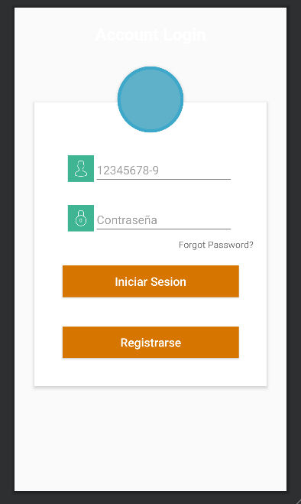
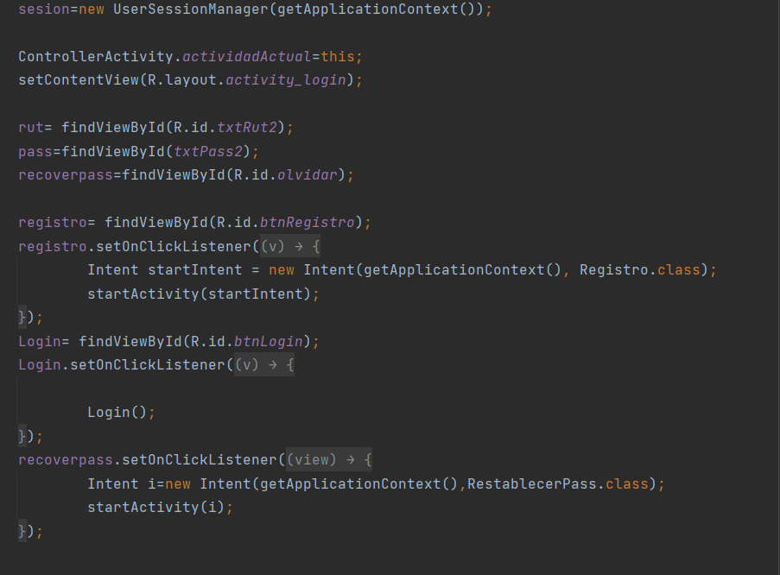
Activity
Una actividad es el componente principal de una aplicación Android. Representa la implementación y las interacciones de sus interfaces.
Tomemos, por ejemplo, una aplicación que enumere todas las imágenes que hay en su teléfono. El proyecto podría descomponerse de la siguiente manera:
Una vista para mostrar la lista de imágenes.
Una actividad para implementar la interfaz y las interacciones del usuario con la lista de imágenes.

Slide 5
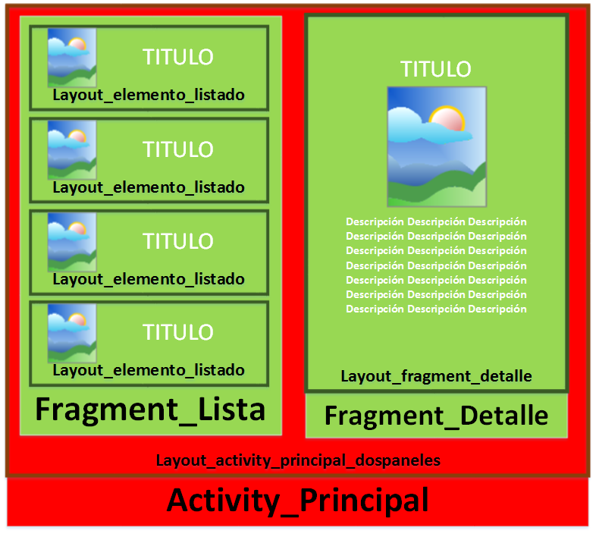
Fragment
Este concepto se introdujo a partir de la versión 3.0 de Android. Permite construir interfaces más flexibles (smartphone/tableta), dinámicas y fáciles de utilizar.
Un fragmento puede considerarse como una parte de una interfaz. Por lo tanto, una interfaz (actividad) puede componerse de uno o varios fragmentos.

Slide 6
Service
Un servicio, a diferencia de una actividad, no tiene interfaz pero permite la ejecución de largos procesamientos (operaciones largas y operaciones continuas). Un servicio no se detiene mientras no se interrumpa o termine.
Por ejemplo, se puede utilizar un servicio para escuchar música en segundo plano en su teléfono.

Slide 7
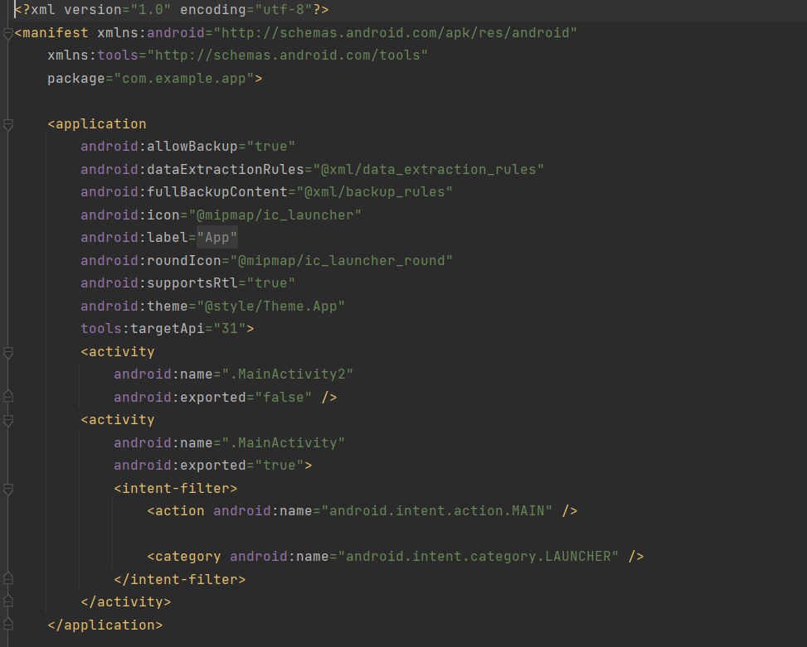
Manifest
El archivo AndroidManifest.xml, que se encuentra en la raíz de cualquier proyecto Android, es lo más parecido a una descripción completa de la aplicación (componentes, actividades, servicios, permisos, proveedores de contenido, etc.).

Slide 8
Ciclo de vida de una actividad

Slide 9
Por defecto, cada aplicación Android se ejecuta en un proceso separado. Android gestiona los recursos disponibles en el dispositivo y puede, si fuera necesario, cerrar aplicaciones para liberar recursos (excepto aplicaciones en ejecución).
La elección de la aplicación que se cerrará depende fundamentalmente del estado del proceso en el que se encuentra. Si Android debe elegir entre dos aplicaciones que se encuentran en el mismo estado, elegirá la que se encuentre en este estado desde hace más tiempo.

Slide 10
Estado de la actividad
Una actividad puede encontrarse en cuatro estados distintos:
En ejecución: la actividad se encuentra en primer plano y recibe las interacciones del usuario. Si el dispositivo necesita recursos, se matará la actividad que se encuentra en el fondo del back stack (consulte la sección Back stack).
Pausada: la actividad está visible pero el usuario no puede interactuar con ella (oculta por un cuadro de diálogo, por ejemplo). La única diferencia con el estado anterior es la no recepción de eventos de usuario.
Parada: la actividad ya no es visible pero sigue en ejecución. Todos los datos relativos a su ejecución se conservan en memoria. Cuando una actividad pasa a estar parada, debe guardar los datos importantes y detener todos los tratamientos en ejecución.
Muerta: se ha matado la actividad, ya no está en ejecución y desaparece de la back stack. Todos los datos presentes en caché que no se hayan guardado se pierden.

Slide 11
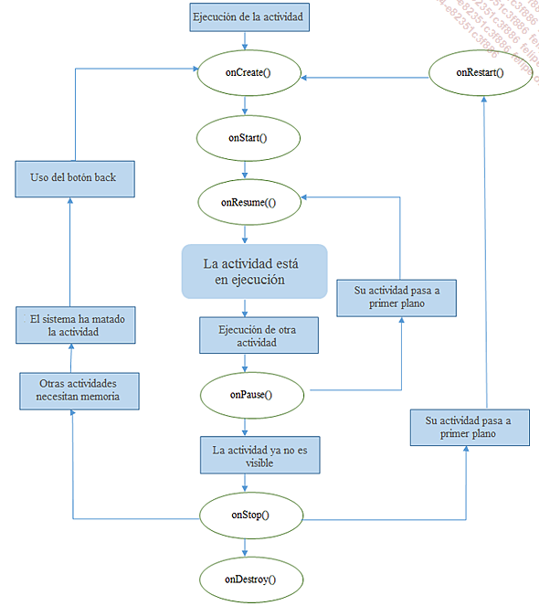
Ciclo de vida
onCreate: En este método, debe inicializar su vista y vincular los datos a una lista. Este método recibe como parámetro un paquete que contiene el estado anterior de la actividad.
onStart: Permite indicar el inicio efectivo de la actividad (ahora ya es visible).
onResume: Ejecuta todos los tratamientos necesarios para el funcionamiento de la actividad, inicializar variables y listeners. Estos tratamientos deberán detenerse cuando se invoque al método onPause y relanzarse, si fuera necesario, cuando se produzca una futura llamada al método onResume.
Después de estas tres llamadas, la actividad se considera utilizable y puede recibir interacciones de los usuarios.

Slide 12
El método onPause permite detener los tratamientos realizados (tratamiento no necesario si la actividad no es visible) por la actividad (tratamiento, thread, proceso).
Si su actividad pasa a estar visible de nuevo, se realizará una llamada al método onResume.
El paso de la actividad al estado ”parada” tiene asociado una llamada al método onStop. En este método hay que detener todos los tratamientos restantes.
Una vez parada, su actividad puede:
Volver a iniciarse: acción realizada por una llamada al método onStart siguiendo el ciclo de vida normal de la actividad.
Terminar: se realiza con una llamada al método onDestroy, en el que deberá parar todos los tratamientos restantes, cerrar todas las conexiones a la base de datos, todos los threads, todos los archivos abiertos, etc. Puede provocar la llamada al método onDestroy utilizando el método finish.

Slide 13
Actividad
Que métodos se ejecutan cuando:
Recibe una llamada y está escuchando música
Está con un videojuego y decide revisar wsp
Está revisando Instagram y vuelve al inicio de la pantalla

